Slide 1
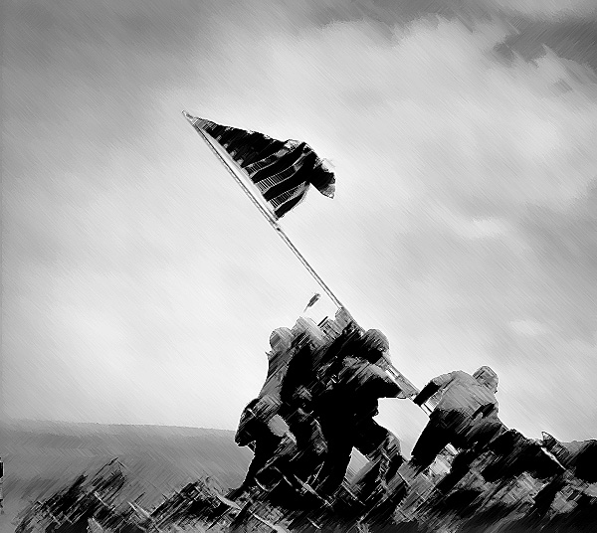
耶和華尼西

Slide 2
高舉神是我的旌旗，面對世間衝擊，
堅守神是我的真理，來為基督爭戰，

Slide 3
耶和華尼西，耶和華尼西，
耶和華尼西，我上帝！

